Slide 1

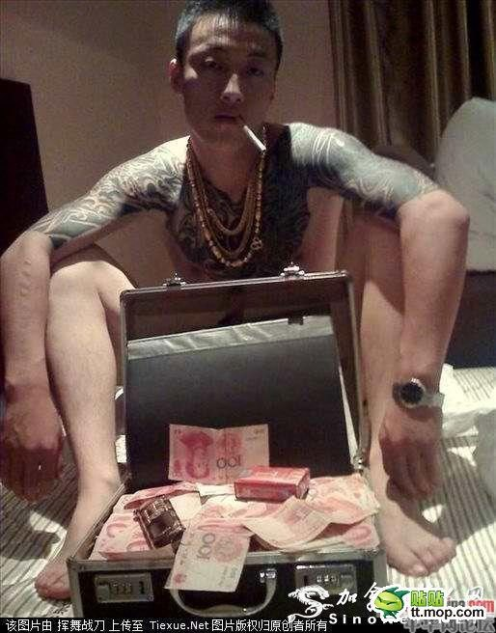
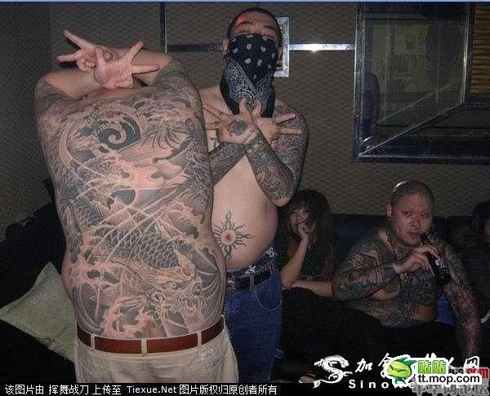
Čínský organizovaný zločin
Tomáš Bělonožník / BSS156 18. 4. 2018

Slide 2

Struktura přednášky
Triády
Tongy
Hadí hlavy

Slide 3
Guanxi (kuan-si)
Systém vzájemných protislužeb uvnitř specifické sociální sítě
RECIPROCITA jako klíčový determinant dynamiky vazeb
Není omezeno na prostředí kriminálních skupin!

Slide 4

Tvář (lian / mianzi)
Lian – jak okolí vnímá vaše morální kvality
Mianzi – reputace, prestiž
Lian + mianzi + guanxi =
důvěra + autorita + možnosti

Slide 5
„Triády“ – historie
Kořeny v tradičních tajných spolcích uvnitř společnosti
„Triády“ jako název
  Původně jedno ze jmen pro Tiandihui (Společnost nebe a země), vznik 1674 (legenda) nebo 1761/2 (pravděpodobnější)
  Dnes – souhrnné označení pro čínské kriminální skupiny s kořeny v tajných spolcích (NE nutně však Tiandihui)

Slide 6
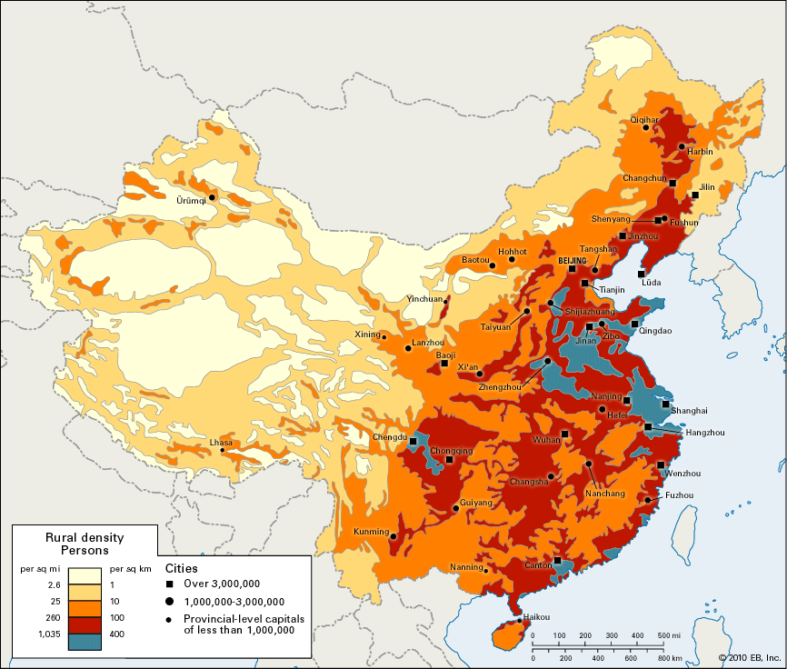

Slide 7
Triády a jejich struktura
Na nejvyšší úrovni se nedá mluvit o organizaci jako spíše o subkultuře
Subkultura triád tvořená jednotlivými spolky, které mají opět relativně autonomní odnože
Uvnitř subkultury je prostor pro soupeření (chybí centrální vedení) i kooperaci (prvek sounáležitosti)

Slide 8
Struktura spolků v subkultuře triád

Slide 9
Ilegální aktivity triád
Vybírání výpalného
  Platby za ochranu (protection racket) – bary, kluby, nelicencovaní pouliční prodavači
  Čiré vydírání (extortion racket) – staveniště
Kriminální chování na legálních trzích (např. trh s rybami)
Vymáhání dluhů z obchodních sporů
Gambling (do roku 1974, dnes podpůrná role)
Obchod s drogami (doma kontrolují, na mezinárodní úrovni okrajová role)
Organizace prostituce (hlavně podpůrná role – ochrana, zajištění „dodávek“ žen)

Slide 10
Kriminální aktivity triád mimo Asii
Na mezinárodní úrovni „triáda“ jako nálepka pro všechny struktury čínského OZ, reálně význam triád diskutabilní
Perspektiva „strukturálního deficitu“ (Sheldon Zhang + Ko Lin Chin)
Nejsilnější pozice – protection racket uvnitř velkých čínských komunit (Austrálie, Francie)
Podíl v obchodu s drogami, spolupráce s domácími skupinami, padělání, pašování…
ČR – využívána čínským OZ jako tranzitní země pro ilegální migranty, ALE informace o aktivitách triád nepotvrzené

Slide 11
Významné spolky - triády
Xin Yi’an (Sun Yee On) – největší (55 000–60 000 členů), kořeny v Čchao-čou
  Přítomnost v Hongkongu i v čínských komunitách po celém světě
14 K – přes 20 000 členů, kořeny v Kantonu
  V Hongkongu rivalové Xin Yi’an, na mezinárodní úrovni obchod s drogami (?)
Wo Shing Wo – cca 20 000 členů
  Vznik asi 1930, kořeny v asociaci triád z roku 1909
  V Hongkongu rivalové Xin Yi’an

Slide 12
Tongy
Organizace vzniklé v čínských komunitách v Severní Americe
Původní účel: sebeobrana (před silami mimo čínskou komunitu), spolupráce (uvnitř komunity)
Rozdíl oproti historickému původu triád:
  Veřejné organizace (triády - utajené spolky),
  Členství jako alternativa tradičních forem sociální organizace (triády – nadstavba klanových vazeb)
Tradičně zapojeny do organizace prostituce, gamblingu, provozu opiových doupat (na počátku legálních, ale americkou společností opovrhovaných)

Slide 13
Tongy
Postupná eskalace sporů o území mezi tongy – „Války tongů“ (v San Francisku cca 1880-1913)
1882-1964 přísná omezení imigrace Číňanů, po skončení nárůst počtu mladých mužů -> formování gangů, nový impuls pro násilí
DNES – obchodní i sociální funkce, stále prostituce, hazard, drogy, při ilegálních aktivitách symbióza s gangy mladistvých

Slide 14
Triády a tongy - srovnání
SPOLEČNÉ ZNAKY
  Původně struktury paralelní sociální organizace
  Prošly transformací, v rámci které se začaly účastnit na ilegálních aktivitách
  Jednotlivé skupiny jsou většinou vázány na konkrétní teritorium, nejsou organizátory transnacionální kriminální činnosti
ROZDÍLY
  Kořeny i dnešní „centra“ v odlišných geografických oblastech
  Tongy si uchovávají sociální funkci, řadoví členové nejsou nutně zapojeni do kriminálních aktivit
  Dynamika vztahů s gangy adolescentů

Slide 15
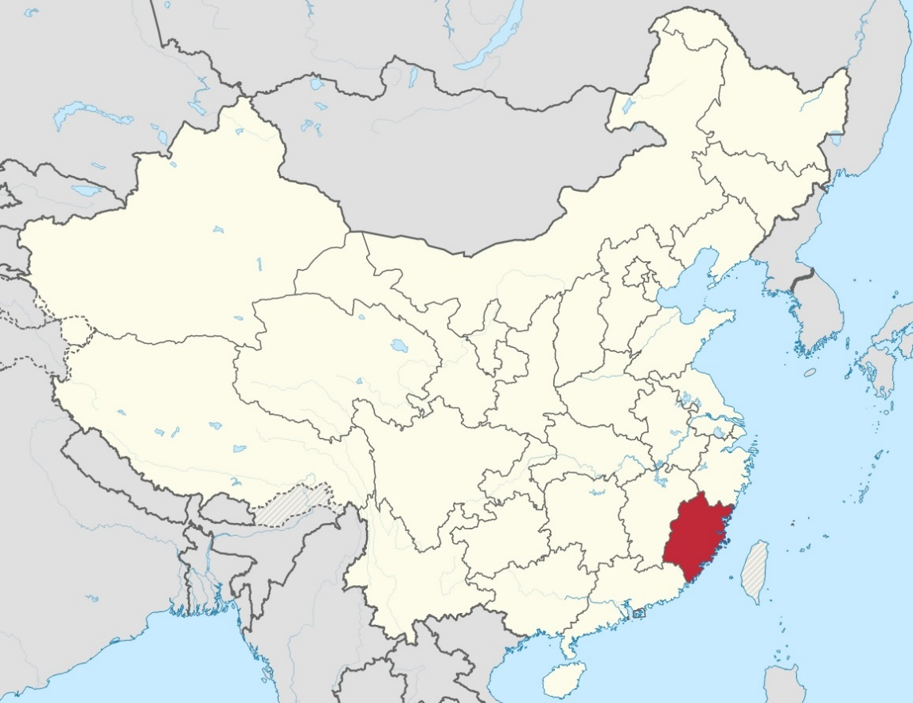

Organizace ilegální migrace
Hlavní zdroj: provincie Fu-ťien (město Fu-čou)
Směr:

Slide 16
Metody transportu do USA
Lodní cesta – rybářské bárky, nákladní lodě
Letadla – buď přímo na velká letiště v USA, nebo malými letadly z Jižní Ameriky na Floridu
Pozemní cesta – dostat se do Mexika nebo Kanady a překonat hranici

Slide 17
„Hadí hlavy“ / „Snakeheads“
Označení pro čínské organizátory ilegální migrace
„Schopnost přeshraniční činnosti“
„…pokud se tato práce týká pašování lidí z Číny do dalších zemí světa, musí být jasné již předem, že v tomto případě snakeheads spadají do kategorie extenzivního charakteru činnosti (pět a více zemí). V odborné literatuře bývá často uváděno 51 zemí světa jako celkový počet zemí, kde snakeheads rozvijí své aktivity.“

Slide 18
„Hadí hlavy“ / „Snakeheads“
Primárně tedy nezávislí podnikatelé
Absence meziskupinového násilí, monopolizace trhu (riziko, komplexita, problematická klientela), obchodu s drogami
Rozdělení hlavních rolí:
  Velké hadí hlavy – převážně mimo Čínu, investoři, koordinátoři
  Malé hadí hlavy – v Číně, zprostředkovatelé, verbíři

Slide 19
Další aktéři zapojení do transportu
Přepravci
Zkorumpovaní úředníci
Průvodci a členové posádky
Hlídači
Obchodníci s doklady
Výběrčí dluhů
Zdroj: Zhang, S. – Chin, K. (2002): Enter the Dragon: Inside Chinese Human Smuggling Organizations, Criminology, roč. 40, č. 4, s. 737-768

Slide 20
Obchod s dětmi
Na vzestupu v poslední dekádě – údajně až 200 000 dětí ročně
Příčiny nabídky – chudoba, politika jednoho dítěte, vyšší zisk a nižší rizika v porovnání s obchodem se ženami...
Zdroje poptávky – ilegální adopce, koupě manželek, pracovní síla pro legální i ilegální podnikání, sexuální motiv...
Zdroj: Shen, A. – Antonopoulos, G. – Papanicolaou, G. (2013): China’s stolen children: internal child trafficking in the People’s Republic of China, Trends in Organized Crime, roč. 16, č. 1, s. 31-48.

Slide 21
Děkuji za pozornost

